Slide 1
52-2
These materials are by the Kongki Ka Project and are made available to you under the terms of the Creative Commons Attribution ShareAlike license 4.0.
You have permission to share and redistribute these materials in any format and to make reasonable revisions and adaptations of this translation, provided that:
You include the above licence and source information.
If you redistribute these materials or create derivatives, you must distribute your contributions under the same license as the original.
The Holy Bible, Berean Standard Bible, BSB is produced in cooperation with Bible Hub, Discovery Bible, OpenBible.com, and the Berean Bible Translation Committee. This text of God's Word has been dedicated to the public domain.
Hindi text is from Free Bibles India. This translation is made available under the terms of a Creative Commons Attribution-ShareAlike 4.0 International License.
Notes:
Ch
52 Paul’s 2nd Journey
1. Paul and Barnabas go separate ways – Acts 15:36-41 (Left Top)
2. Led by the Holy Spirit – Acts 16:1-12 (Center Top)
3. Meeting Lydia in Philippi– Acts 16:13-15 (Right Top)
4. Demonized slave girl – Acts 16:16-19 (Right Center)
5. Paul and Silas beaten and imprisoned – Acts 16:20-24 (Right Bottom)
6. Worship in the Jail – Acts 16:25-27 (Center)
7. The Jailer believes – Acts 16:28-34 (Left Bottom)
8. The chief magistrates beg Paul and Silas to leave – Acts 16:35-40 (Left Center)

Slide 2
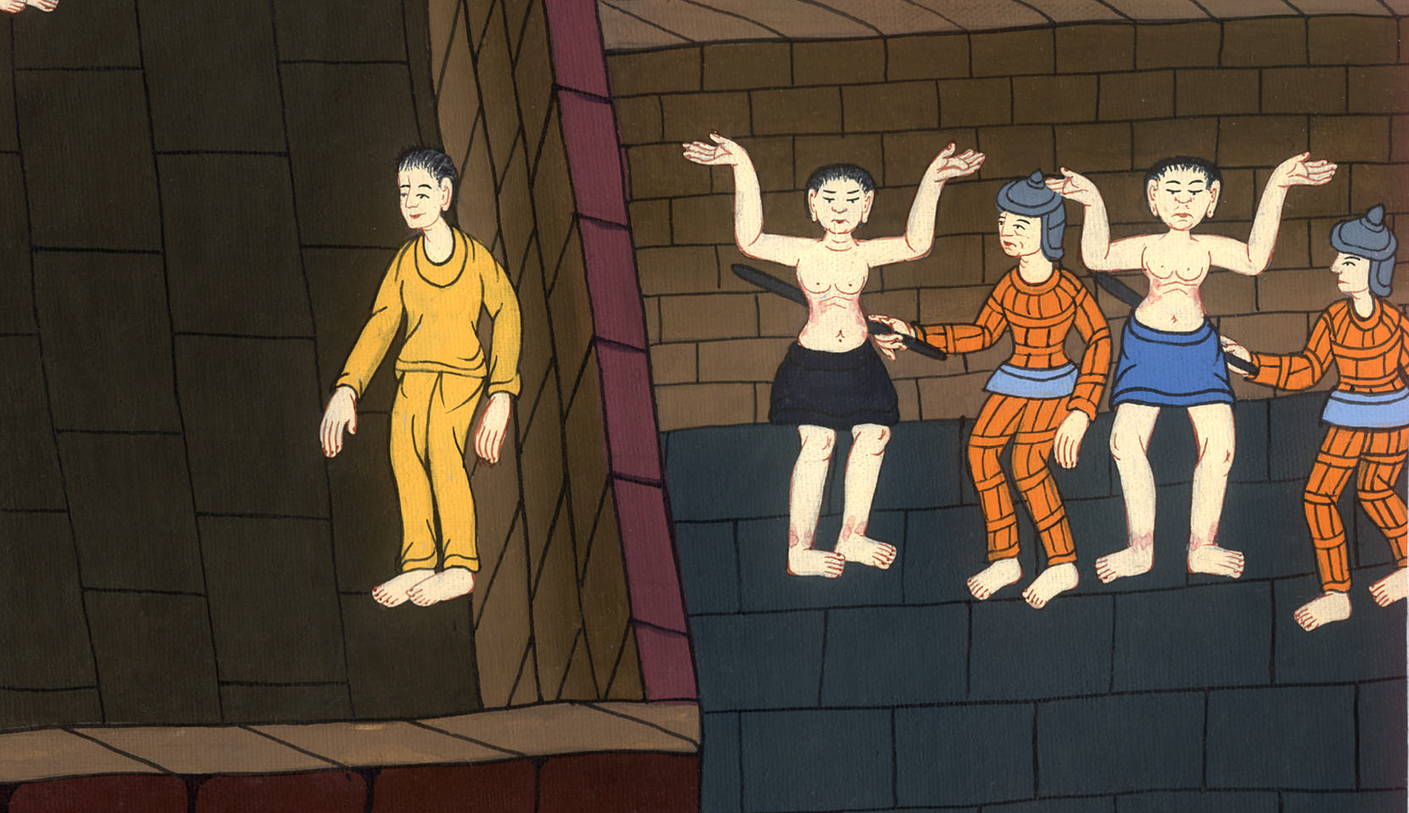
पौलॉस और सिलास को जेल में डाल दिया गया- प्रेरितों के काम 16:13-24
This work is licensed under a Creative Commons Attribution-ShareAlike 4.0 International License

Slide 3
Paul and Silas Put in Prison– Acts 16:13-24
पौलॉस और सिलास को जेल में डाल दिया गया- प्रेरितों के काम 16:13-24

Slide 4
पौलॉस और सिलास को जेल में डाल दिया गया- प्रेरितों के काम 16:13-24

Slide 5
Paul, Silas and Luke arrived in Philippi, a Roman colony.
Luke says:.
पॉल, सिलास और लूका फिलिप्पी, एक रोमन उपनिवेश में पहुंचे।
लूका कहते हैं:.

Slide 7
13On the Sabbath we went outside the city gate along the river, where it was customary to find a place of prayer. After sitting down, we spoke to the women who had gathered there.
13 सब्त के दिन हम नगर के फाटक के बाहर नदी के किनारे यह समझकर गए कि वहाँ प्रार्थना करने का स्थान होगा; और बैठकर उन स्त्रियों से जो इकट्ठी हुई थीं, बातें करने लगे।

Slide 8
प्रेरितों के काम 16:13

Slide 9
4Among those listening was a woman named Lydia, a dealer in purple cloth from the city of Thyatira, who was a worshiper of God. The Lord opened her heart to respond to Paul’s message.
14 और लुदिया नाम थुआतीरा नगर की बैंगनी कपड़े बेचनेवाली एक भक्त स्त्री सुन रही थी, और प्रभु ने उसका मन खोला, ताकि पौलुस की बातों पर ध्यान लगाए।

Slide 10
प्रेरितों के काम 16:14

Slide 11
15And when she and her household had been baptized, she urged us, “If you consider me a believer in the Lord, come and stay at my house.” And she persuaded us.
15 और जब उसने अपने घराने समेत बपतिस्मा लिया, तो उसने विनती की, “यदि तुम मुझे प्रभु की विश्वासिनी समझते हो, तो चलकर मेरे घर में रहो,” और वह हमें मनाकर ले गई।

Slide 12
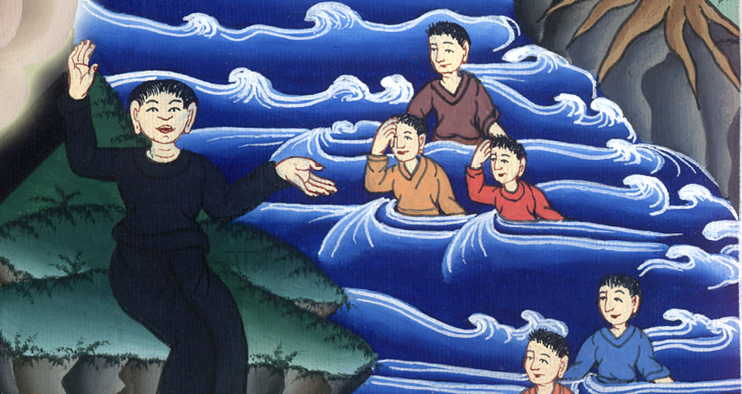
प्रेरितों के काम 16:15

Slide 13
16One day as we were going to the place of prayer, we were met by a slave girl with a spirit of divination, who earned a large income for her masters by fortune-telling.
16 जब हम प्रार्थना करने की जगह जा रहे थे, तो हमें एक दासी मिली, जिसमें भावी कहनेवाली आत्मा थी; और भावी कहने से अपने स्वामियों के लिये बहुत कुछ कमा लाती थी।

Slide 14
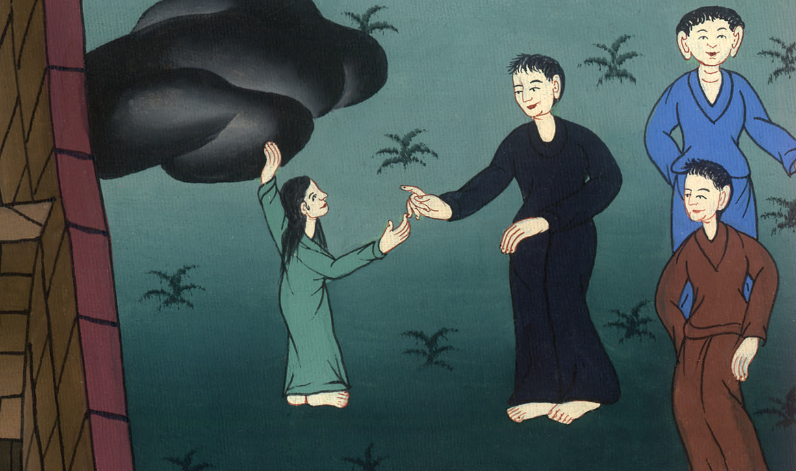
प्रेरितों के काम 16:16

Slide 15
17This girl followed Paul and the rest of us, shouting, “These men are servants of the Most High God, who are proclaiming to you the way of salvation!”
17 वह पौलुस के और हमारे पीछे आकर चिल्लाने लगी, “ये मनुष्य परमप्रधान परमेश्वर के दास हैं, जो हमें उद्धार के मार्ग की कथा सुनाते हैं।”

Slide 16
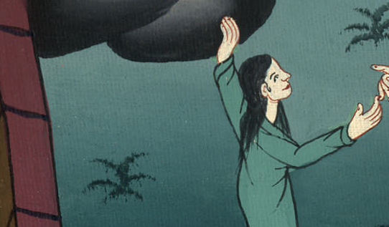
प्रेरितों के काम 16:17

Slide 17
18She continued this for many days. Eventually Paul grew so aggravated that he turned and said to the spirit, “In the name of Jesus Christ I command you to come out of her!” And the spirit left her at that very moment.
18 वह बहुत दिन तक ऐसा ही करती रही, परन्तु पौलुस परेशान हुआ, और मुड़कर उस आत्मा से कहा, “मैं तुझे यीशु मसीह के नाम से आज्ञा देता हूँ, कि उसमें से निकल जा और वह उसी घड़ी निकल गई।”

Slide 18
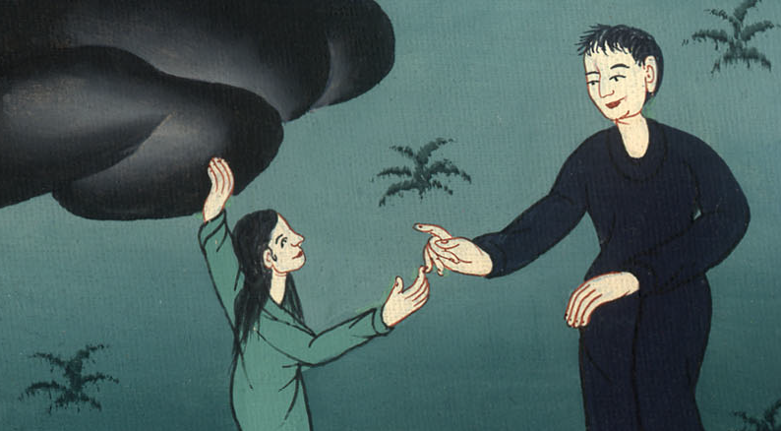
प्रेरितों के काम 16:18

Slide 19
19When the girl’s owners saw that their hope of making money was gone, they seized Paul and Silas and dragged them before the authorities in the marketplace.
19 जब उसके स्वामियों ने देखा, कि हमारी कमाई की आशा जाती रही, तो पौलुस और सीलास को पकड़कर चौक में प्रधानों के पास खींच ले गए।

Slide 20
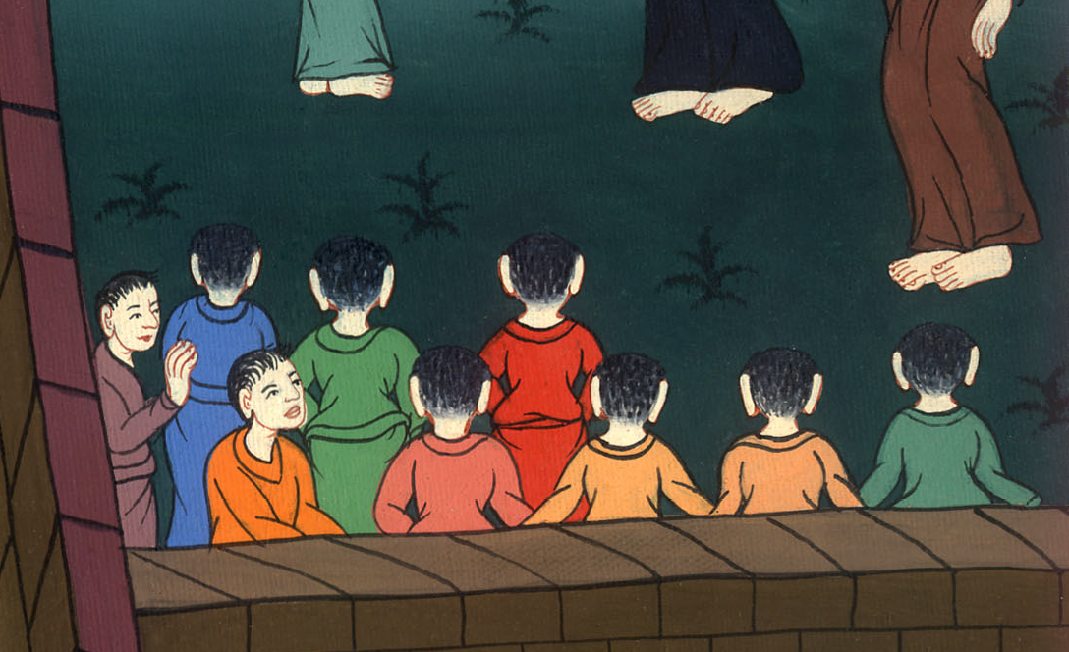
प्रेरितों के काम 16:19

Slide 21
20They brought them to the magistrates and said, “These men are Jews and are throwing our city into turmoil
19 और उन्हें फौजदारी के हाकिमों के पास ले जाकर कहा, “ये लोग जो यहूदी हैं, हमारे नगर में बड़ी हलचल मचा रहे हैं;

Slide 22
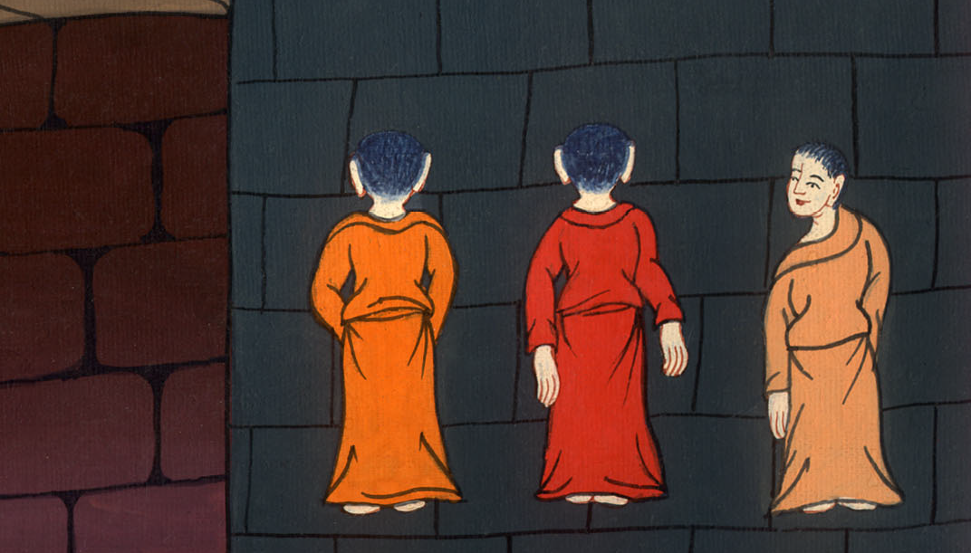
प्रेरितों के काम 16:20

Slide 23
21by promoting customs that are unlawful for us Romans to adopt or practice.”
21 और ऐसी रीतियाँ बता रहे हैं, जिन्हें ग्रहण करना या मानना हम रोमियों के लिये ठीक नहीं।”

Slide 24
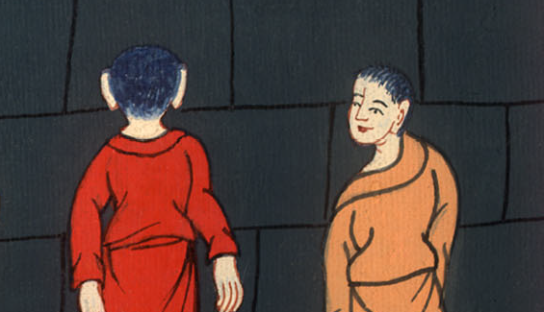
प्रेरितों के काम 16:21

Slide 25
22The crowd joined in the attack against Paul and Silas, and the magistrates ordered that they be stripped and beaten with rods.
22 तब भीड़ के लोग उनके विरोध में इकट्ठे होकर चढ़ आए, और हाकिमों ने उनके कपड़े फाड़कर उतार डाले, और उन्हें बेंत मारने की आज्ञा दी।

Slide 26
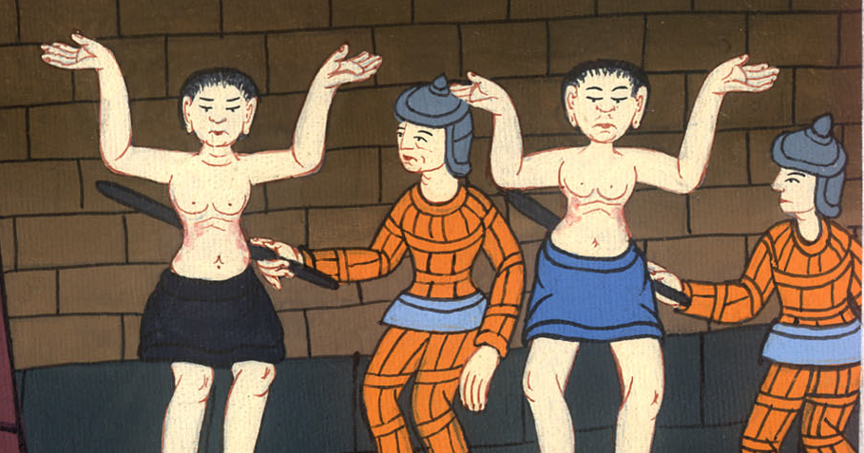
प्रेरितों के काम 16:22

Slide 27
23And after striking them with many blows, they threw them into prison and ordered the jailer to guard them securely.
23 और बहुत बेंत लगवाकर उन्होंने उन्हें बन्दीगृह में डाल दिया और दरोगा को आज्ञा दी कि उन्हें सावधानी से रखे।

Slide 28
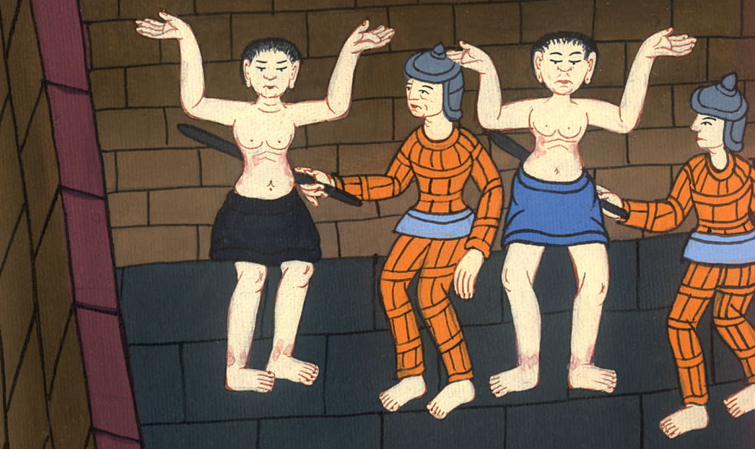
प्रेरितों के काम 16:23

Slide 29
24On receiving this order, he placed them in the inner cell and fastened their feet in the stocks.
24 उसने ऐसी आज्ञा पाकर उन्हें भीतर की कोठरी में रखा और उनके पाँव काठ में ठोंक दिए।

Slide 30
प्रेरितों के काम 16:24

